Slide 1
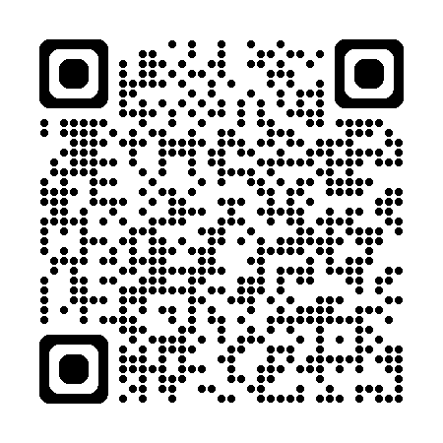
Ｃ
必要書類の確認リスト（みずいろ） 602
・書類 １ ～７ はすべて提出してください。
・ をマイナンバーで省略する方は、別紙Ⓓ「マイナンバー連携を希望する方へ」を必ずお読みください。
・ はA4サイズの用紙に行い、小さく切り取らずご提出ください。
5
コピー
☐ １. 特定医療費（指定難病）支給認定申請書（更新用・３枚綴り）
☐ ２. 臨床調査個人票（指定医が記入した日から6か月以内のもの）
別紙Ⓑ「臨床調査個人票 作成依頼書（きいろ）」にて、病院に作成を依頼してください。
☐ ３. 自己負担上限額管理票
「氏名記載の表紙」 と 「令和５年８月以降で記載のあるページ」
☐ ４. 生活保護受給証明書（福祉事務所が1か月以内に発行したもの）
コピー
☐
5
世帯全員の住民票（発行日から6か月以内のもの）
単身世帯の方でも、必ず「世帯全員」という種類を取得してください。（個人番号の記載は不要）
４ で住民票上の住所が証明できる場合は、省略できます。
（ 例：福祉事務所が生活保護受給証明書に、「住民票上の住所と相違なし」と記載している ）
原本
☐
６. 健康保険証（医療保険に加入している方のみ）
コピー
☐
７. 療養生活についてのおたずね
【生活保護が廃止になった場合】
・保護廃止決定通知書（廃止日が確認できる書類）
＊その他、市町村府民税課税証明書類等が必要となります。廃止後に加入される医療保険に
よって提出書類が異なりますので、事前に茨木保健所までお問い合わせください。
更新申請に係る、よくある質問を
茨木保健所のホームページに掲載しております。
右QRコードを読み取りいただくか、茨木保健所のホームページ（事業一覧ページ⇒ピックアップ情報「難病に係る医療費助成制度」）からご覧ください。

